Slide 1

Machine Learning 101
Selección de características
© All rights reserved. www.keepcoding.io

Slide 2
Índice
Motivación
Métodos de ﬁltrado
Métodos wrapper
Métodos embedded
© All rights reserved. www.keepcoding.io

Slide 3
Motivación selección características
Interpretabilidad
Eliminar variables irrelevantes
Entender mejor los datos
Reducir coste computacional del entrenamiento
Se busca solución dispersa
Evitar sobreajuste
Reducir la dimensionalidad del conjunto de entrada
© All rights reserved. www.keepcoding.io

Slide 4
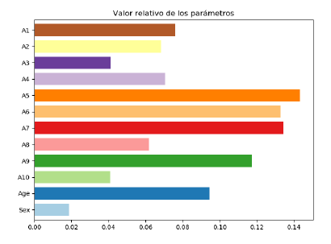
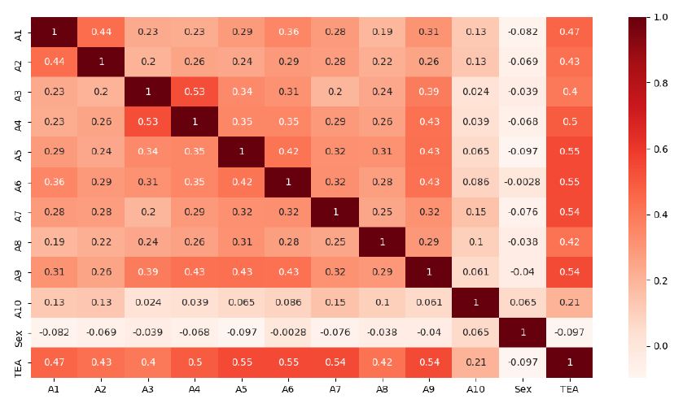
Motivación selección características
Correlación

Slide 5
Taxonomía
Métodos de ﬁltrado
Métodos wrapper
Métodos embedded
© All rights reserved. www.keepcoding.io

Slide 6
Índice
Motivación
Métodos de ﬁltrado
Métodos wrapper
Métodos embedded
© All rights reserved. www.keepcoding.io

Slide 7
Métodos de ﬁltrado
Se evalúa la relevancia de cada característica de forma individual
Las variables se ordenan de acuerdo a algún índice de relevancia, de tal forma que las variables con valor más bajo pueden ser eliminadas
Con el conjunto de variables seleccionadas entrenamos nuestro modelo de ML
En scikit-learn se denomina Univariate feature selection.
© All rights reserved. www.keepcoding.io

Slide 8
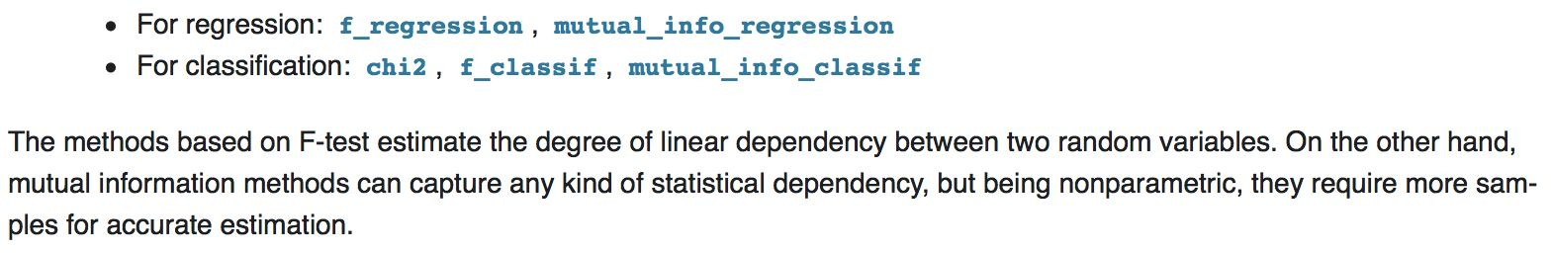
Ventajas e inconvenientes
Ventajas
Sencillos y rápidos de aplicar
Desventajas:
No tienen en cuenta interacciones entre variables
© All rights reserved. www.keepcoding.io

Slide 9
Let’s code!
© All rights reserved. www.keepcoding.io

Slide 10
Índice
Motivación
Métodos de ﬁltrado
Métodos wrapper
Métodos embedded
© All rights reserved. www.keepcoding.io

Slide 11
Métodos wrapper
Se utiliza un algoritmo de ML como caja negra, para evaluar las prestaciones de distintos conjuntos de características
Necesitan:
Un algoritmo de ML
Un criterio de relevancia
Un procedimiento de búsqueda de todos los posible subconjuntos de características (normalmente métodos heurísticos)
Procedimientos de búsqueda
Fuerza bruta
Aleatorios: algoritmos genéticos, simulating annealing.
Estrategias greedy: selección hacia delante o hacia atrás.
© All rights reserved. www.keepcoding.io

Slide 12
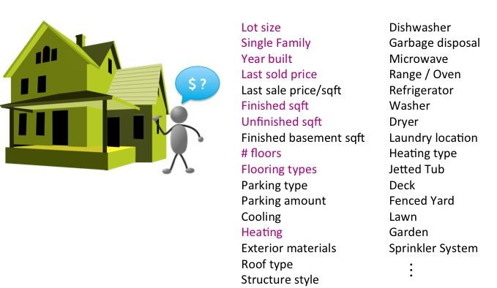
Fuerza bruta
Fuente: Machine learning course. Emily Fox and Carlos Guestrin
© All rights reserved. www.keepcoding.io

Slide 13
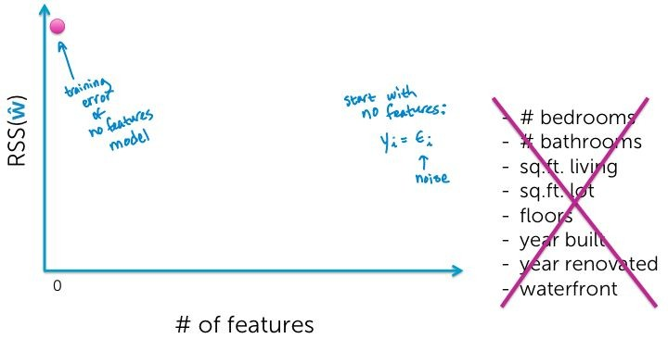
Fuerza bruta
Fuente: Machine learning course. Emily Fox and Carlos Guestrin
© All rights reserved. www.keepcoding.io

Slide 14
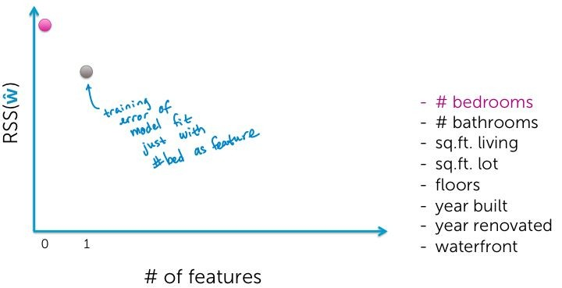
Fuerza bruta
Fuente: Machine learning course. Emily Fox and Carlos Guestrin
© All rights reserved. www.keepcoding.io

Slide 15
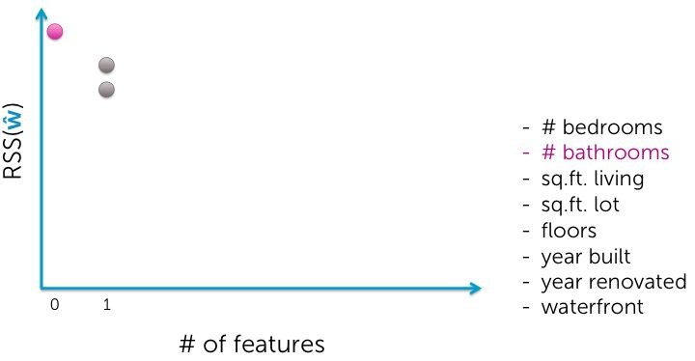
Fuerza bruta
Fuente: Machine learning course. Emily Fox and Carlos Guestrin
© All rights reserved. www.keepcoding.io

Slide 16
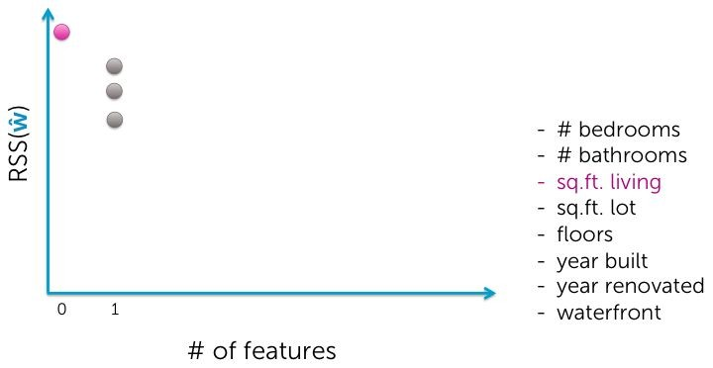
Fuerza bruta
Fuente: Machine learning course. Emily Fox and Carlos Guestrin
© All rights reserved. www.keepcoding.io

Slide 17
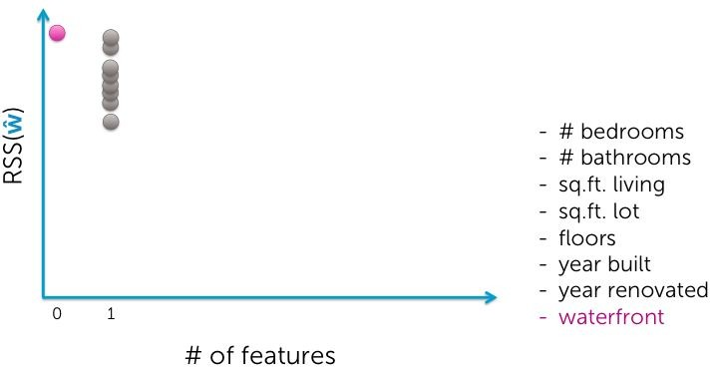
Fuerza bruta
Fuente: Machine learning course. Emily Fox and Carlos Guestrin
© All rights reserved. www.keepcoding.io

Slide 18
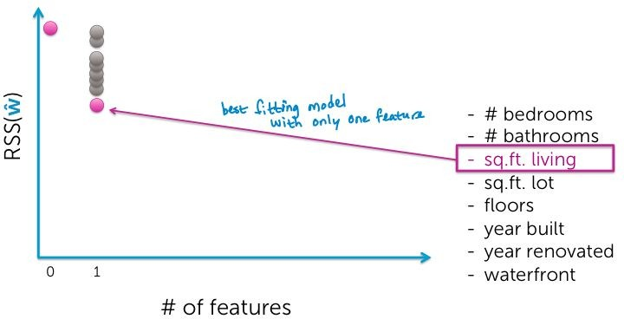
Fuerza bruta
Fuente: Machine learning course. Emily Fox and Carlos Guestrin
© All rights reserved. www.keepcoding.io

Slide 19
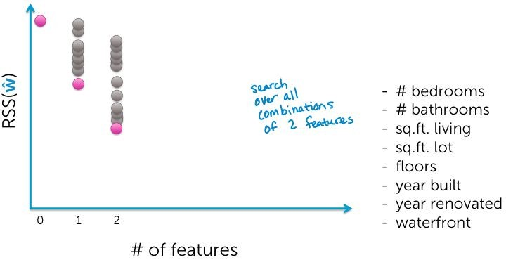
Fuerza bruta
Fuente: Machine learning course. Emily Fox and Carlos Guestrin
© All rights reserved. www.keepcoding.io

Slide 20
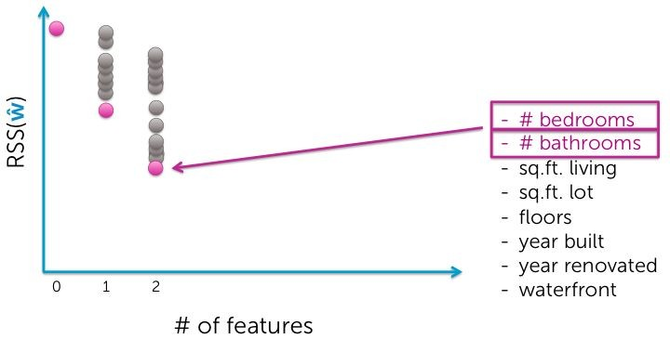
Fuerza bruta
Fuente: Machine learning course. Emily Fox and Carlos Guestrin
© All rights reserved. www.keepcoding.io

Slide 21
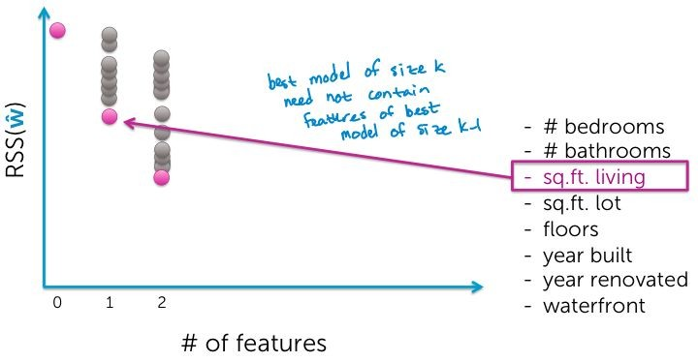
Fuerza bruta
Fuente: Machine learning course. Emily Fox and Carlos Guestrin
© All rights reserved. www.keepcoding.io

Slide 22
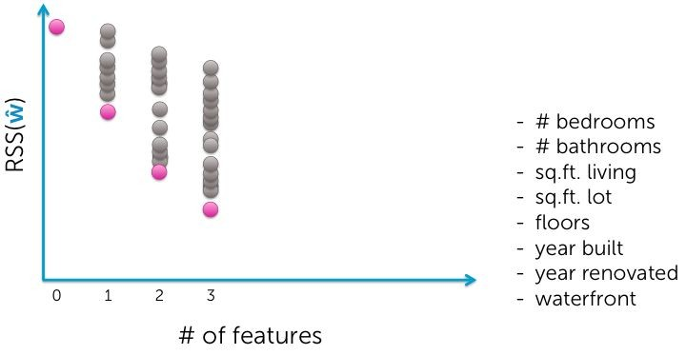
Fuerza bruta
Fuente: Machine learning course. Emily Fox and Carlos Guestrin
© All rights reserved. www.keepcoding.io

Slide 23
Fuerza bruta
Fuente: Machine learning course. Emily Fox and Carlos Guestrin
© All rights reserved. www.keepcoding.io

Slide 24
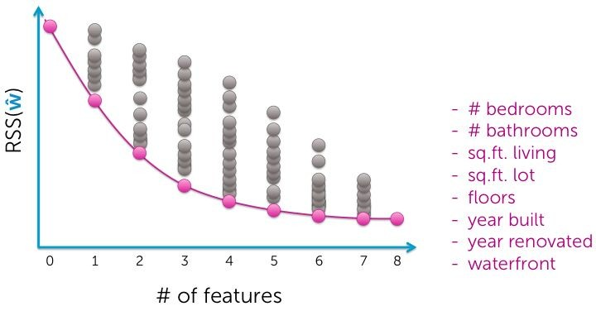
Fuerza bruta
Fuente: Machine learning course. Emily Fox and Carlos Guestrin
© All rights reserved. www.keepcoding.io

Slide 25
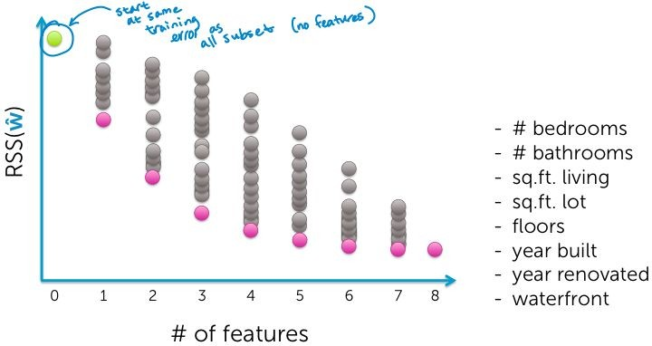
Selección hacia delante
Fuente: Machine learning course. Emily Fox and Carlos Guestrin
© All rights reserved. www.keepcoding.io

Slide 26
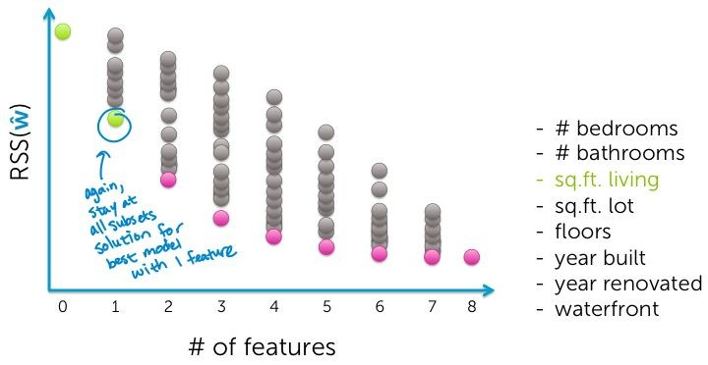
Selección hacia delante
Fuente: Machine learning course. Emily Fox and Carlos Guestrin
© All rights reserved. www.keepcoding.io

Slide 27
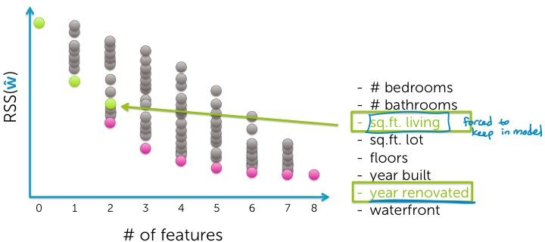
Selección hacia delante
Fuente: Machine learning course. Emily Fox and Carlos Guestrin
© All rights reserved. www.keepcoding.io

Slide 28
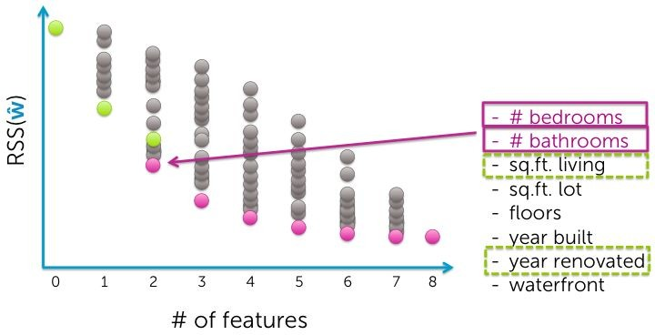
Selección hacia delante
Fuente: Machine learning course. Emily Fox and Carlos Guestrin
© All rights reserved. www.keepcoding.io

Slide 29
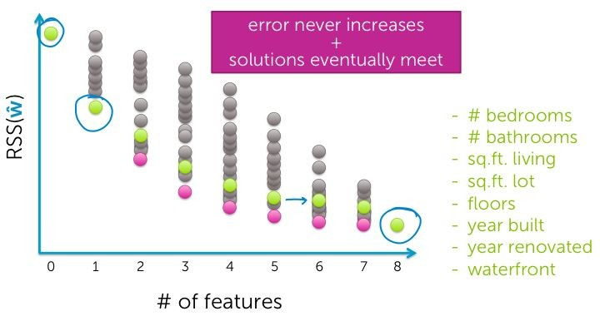
Selección hacia delante
Fuente: Machine learning course. Emily Fox and Carlos Guestrin
© All rights reserved. www.keepcoding.io

Slide 30
Métodos wrapper
Complejidad
Fuerza bruta: O(2^{D})
Si D = 20 ⇒ 2²⁰ ≈ 1e6 posibilidades
Complejidad selección hacia delante: O(D²)
OK: algoritmo de ML como caja negra, solución universal y sencilla.
KO: para cada subconjunto se tiene que crear un nuevo modelo (entrenamiento/validación)
k-fold CV (hay que hacerlo bien!!)
© All rights reserved. www.keepcoding.io

Slide 31
Índice
Motivación
Métodos de ﬁltrado
Métodos wrapper
Métodos embedded
© All rights reserved. www.keepcoding.io

Slide 32
Métodos embedded
Incorporar la selección de características como parte del proceso de entrenamiento:
Utilizar algoritmos adecuados que permitan seleccionar características
Se pueden utilizar junto con técnicas hacia delante/atrás (métodos anidados): eﬁcientes.
Ejemplos
Lasso
Árboles de decisión/regresión
© All rights reserved. www.keepcoding.io

Slide 33
Lo que puedes hacer ahora ...
Técnicas de ﬁltrado: ﬁltrar (eliminar) las características poco relevantes en función de distintos criterios
Técnicas wrapper: utilizar estrategias greedy para selección de características
Técnicas embedded: utilizar las particularidades de un algoritmo para seleccionar las características relevantes
© All rights reserved. www.keepcoding.io

Slide 34
Referencias
An Introduction to Statistical Learning. Capítulos 3, 6.
© All rights reserved. www.keepcoding.io

Slide 35
Let’s code!
© All rights reserved. www.keepcoding.io

